Slide 1
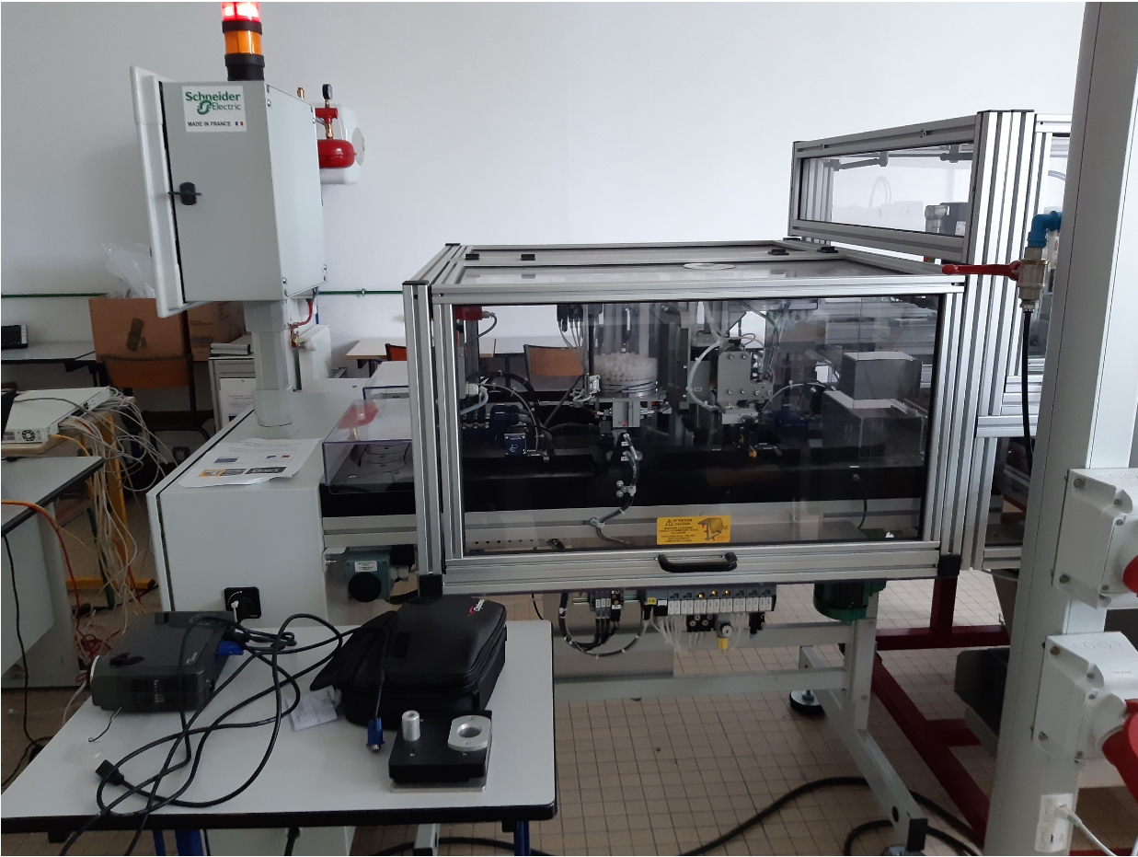


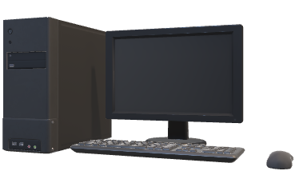
Application Java
Modbus TCP/IP
Plateforme Schneider
Serveur
Ordinateur Client
Base de données

Slide 2
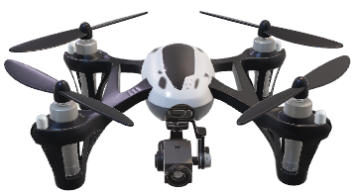
Application Java
Modbus TCP/IP
Plateforme Schneider
Serveur
Ordinateur Client
Wi-Fi
Drone avec caméra et Raspberry Pi
Base de données

Slide 3
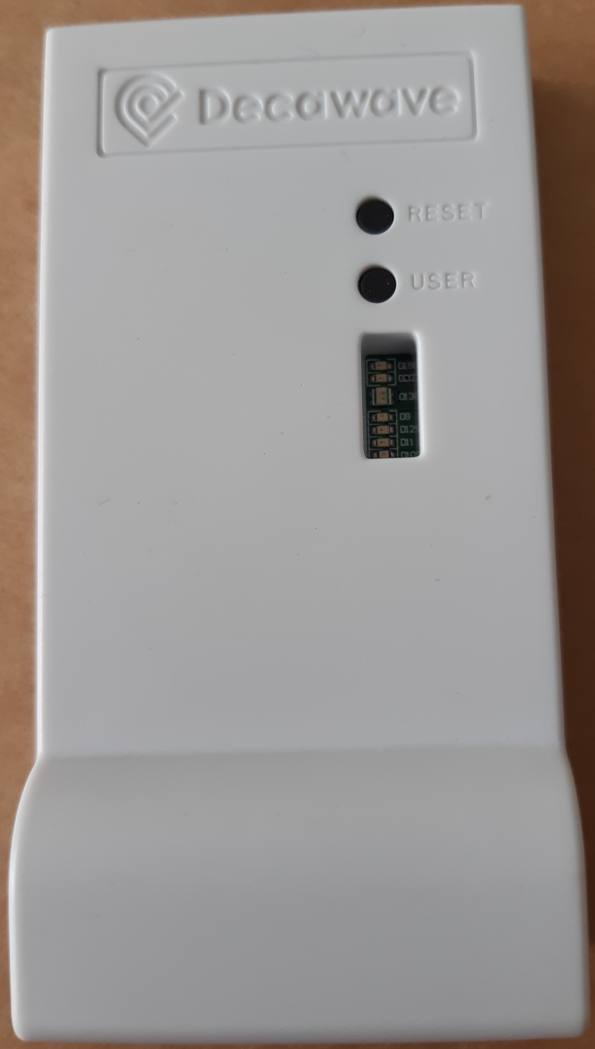
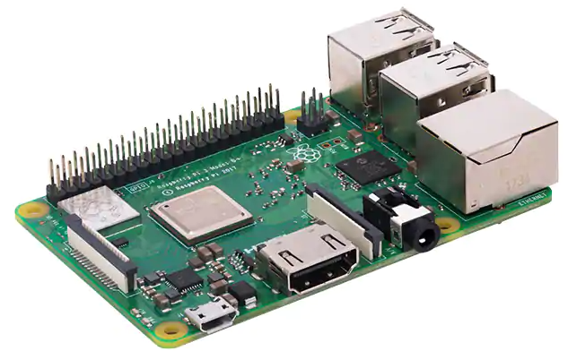
UWB
UWB
UWB
UART
UWB
UWB

Slide 4
Application Java
Modbus TCP/IP
Plateforme Schneider
Serveur
Ordinateur Client
UWB
USB
UART
UWB
UWB
UWB
Wi-Fi
Drone avec caméra et Raspberry Pi
Base de données

